Slide 1
PROJET D'APPRENTISSAGE PAR RENFORCEMENT
Coordonner une flotte de robots d'entrepôt
Du Q-learning tabulaire au PPO centralisé
Antoine de Chabannes · Lohann Colle · Juliette Girardin · Loïc
Master 2 · Université Côte d'Azur
Notes:
Présenter l'équipe et le sujet : une flotte de chariots élévateurs dans un entrepôt en grille. Question centrale : quelles méthodes d'apprentissage par renforcement passent à l'échelle quand la flotte grandit ?

Slide 2
LE PROBLÈME
Livrer sans se bloquer dans des allées d'une case
1
Prélever
étagère → quai, ou ranger : quai → étagère
2
Naviguer
labyrinthe nouveau à chaque épisode, humains qui errent
3
Se coordonner
allées d'une case : deux robots face à face se bloquent
■ étagère ■ quai ● robot
2
Notes:
Chaque robot reçoit une mission : prélever une caisse sur une étagère pour l'amener à un quai, ou l'inverse. Les allées font une case de large : deux robots face à face se bloquent. Architecture : la file de tâches affecte les missions (comme un WMS), chaque robot choisit ses déplacements.

Slide 3
L'ENVIRONNEMENT
Un environnement à difficulté réglable
Actions
Observation
Récompense
▪ 6 actions discrètes
▪ prendre / déposer face à la cible
▪ pas d'attente : on tourne sur place
▪ position, orientation, mission
▪ 4 rayons : mur, étagère, robot, humain
▪ les autres ne sont vus que par les rayons
▪ +10 par livraison
▪ −0,05 par pas, −1 si bloqué
▪ 50 % propre, 50 % moyenne de flotte
Scénarios de référence
basic
carte 7×6 fixe, sans facteur
hard
labyrinthe 11×9, 4 robots, 2 humains, priorités, robots lents
big
labyrinthe 21×21, 6 robots, 3 humains, tout activé, 400 pas
3
Notes:
Six actions : prendre, déposer, tourner à droite ou à gauche, avancer, reculer. Prendre exige de faire face à la cible. Récompense : +10 par livraison, -0,05 par pas, -1 si bloqué, -0,1 si action impossible ; moitié propre, moitié moyenne de la flotte. Tous les facteurs sont désactivés par défaut : on les active un par un.

Slide 4
PROTOCOLE
Une courbe d'entraînement n'est pas un résultat
100
0
3000
épisodes par chiffre rapporté
carte commune entre entraînement et évaluation
épisodes « appris » par erreur
à 20, le glouton passe de 5,00 à 6,23 : bruit
le lanceur refuse de démarrer sinon
c'était le professeur qui livrait
On rapporte d'abord les livraisons et les actions invalides, puis les blocages ; le retour moyen a un plancher indépendant de la politique.
4
Notes:
Notre première « courbe d'apprentissage » ne mesurait que la décroissance d'un professeur glouton : le réseau n'avait rien appris en 3000 épisodes. Depuis : évaluation sur cartes jamais vues, disjointes par construction, et 100 épisodes par chiffre.

Slide 5
MÉTHODES
Cinq façons de décider, du tabulaire au planificateur
1
2
3
4
5
Glouton
Q-table centralisée
Q-learning indépendant
PPO centralisé
Planificateur
BFS à chaque pas, ε = 0,1
une table, 6ⁿ actions jointes
une table par robot
masqué, encodeur par paires
réservations espace-temps
RÉFÉRENCE
TABULAIRE
TABULAIRE
PROFOND
NON APPRIS
Toutes les méthodes passent par la même interface et les mêmes tests (183) : seul l'algorithme change.
5
Notes:
Le glouton est la barre à battre. La Q-table centralisée et les apprenants indépendants sont les méthodes tabulaires. PPO est notre méthode principale. Le planificateur et la recherche ne s'entraînent pas : ils bornent ce qu'apporte l'information.

Slide 6
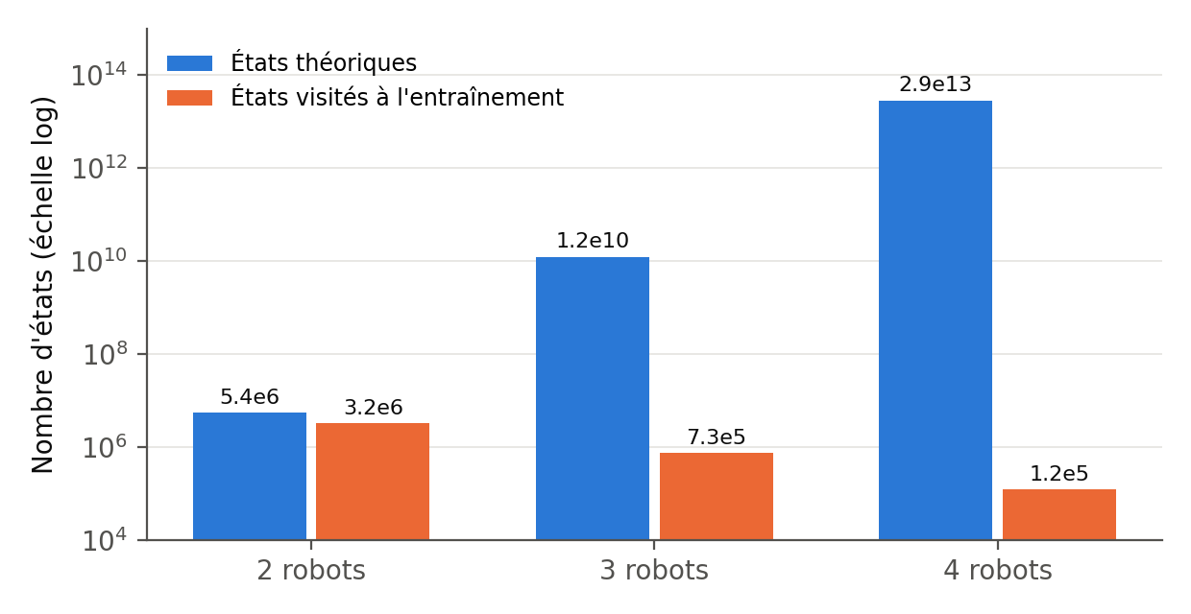
Q-TABLE CENTRALISÉE
Q-table centralisée : la taille explose avec la flotte
actions jointes · états théoriques
2 robots
36
5,4·10⁶
3 robots
216
1,2·10¹⁰
4 robots
1 296
2,9·10¹³
6ⁿ actions × (34·4·17)ⁿ états : la mémoire sature avant l'apprentissage.
6
Notes:
Un seul contrôleur choisit l'action de tous les robots à la fois. État : position, orientation et mission de chaque robot ; 34 cases × 4 orientations × 17 situations de mission par robot. Mise à jour Q-learning sur la somme des récompenses, ε décroissant de 1 à 0,05, plafond de 600 Mo.

Slide 7
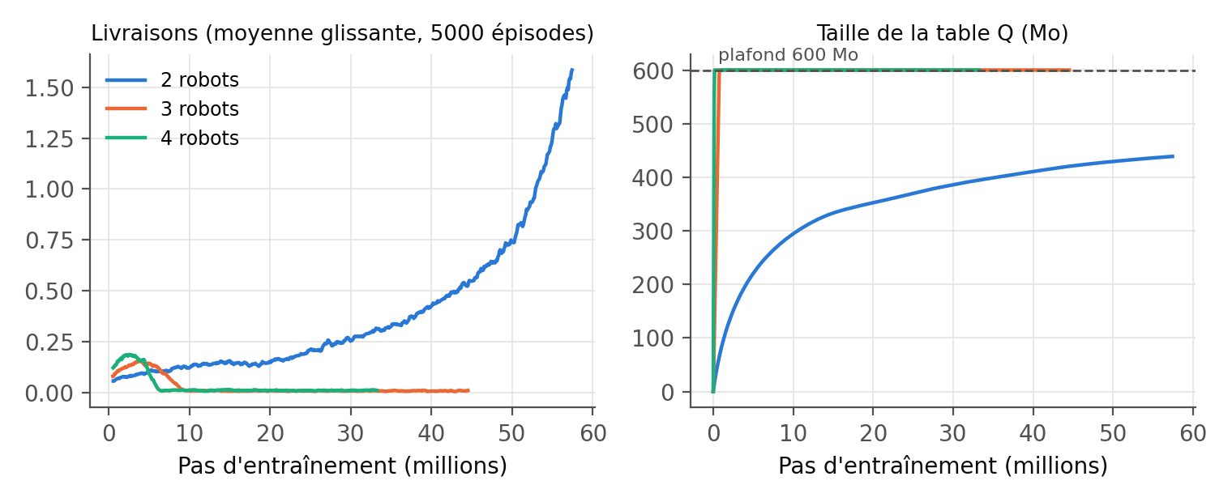
Q-TABLE CENTRALISÉE
À 3 robots, la table est pleine en un million de pas
▪ 2 robots : 1,2 livraison/épisode après 57 M de pas
▪ 3–4 robots : plafond 600 Mo atteint, 98–99,6 % des mises à jour rejetées
▪ En évaluation : 99,5–100 % des états jamais vus
7
Notes:
À 2 robots, la table a vu tous les états d'évaluation mais ne livre qu'une caisse par épisode après 57 millions de pas ; elle progressait encore. À 3 et 4 robots, le plafond est atteint presque immédiatement, 98 à 99,6 % des mises à jour sont rejetées, et 99,5 à 100 % des états d'évaluation sont inconnus.

Slide 8
APPRENANTS INDÉPENDANTS
Q-learning indépendant : un cerveau par robot
À compléter (Loïc et Juliette) : état, mise à jour, non-stationnarité, résultats
8
Notes:
Slide à compléter par Loïc et Juliette.

Slide 9
PPO CENTRALISÉ
PPO : quatre choix mesurés font la différence
Masquer les actions
1128 → 0
Distances BFS
882 → 5
actions invalides par épisode
dimensions d'entrée, et la carte n'entre plus dans le réseau
Signal de collision
45,2 → 12,6
Échantillonner
211 → ≈ 0
blocages par épisode
blocages par interblocage miroir
Architecture : un seul réseau lit toute la flotte ; pour chaque robot, un encodeur compare chaque paire (i, j), agrégée par max (« une menace ? ») et moyenne (« encombré ? »). On-policy, sans schedule.
9
Notes:
On-policy car les robots apprennent ensemble : une mémoire de rejeu contiendrait la dynamique d'anciens coéquipiers, et mélangerait les cartes. Un seul réseau lit toute la flotte : un encodeur par paires compare le robot i à chaque robot j, agrégé par max et moyenne. Le masquage a fait passer les actions invalides de 1128 à 0 par épisode ; les distances BFS remplacent 882 dimensions de carte par 5 ; la forme textbook du shaping faisait flâner l'agent ; l'échantillonnage brise les face-à-face.

Slide 10
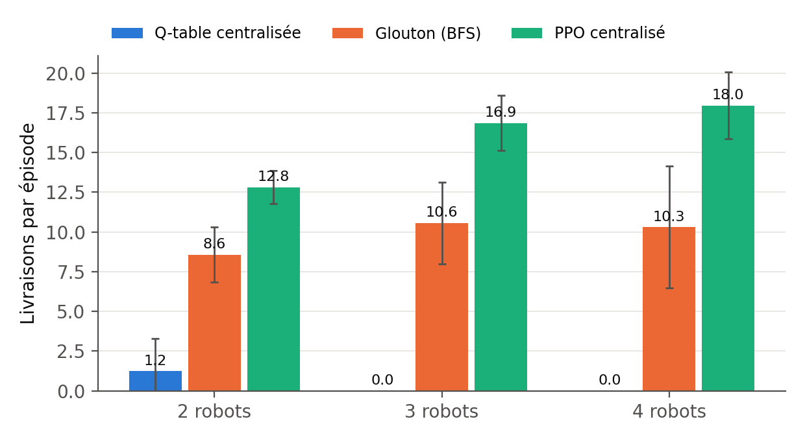
RÉSULTATS
PPO bat le glouton partout, la Q-table s'effondre
+50 %
PPO vs glouton, 2 robots
+74 %
PPO vs glouton, 4 robots
0
livraison Q-table dès 3 robots
10
Notes:
Carte 7×6, 100 épisodes d'évaluation à graines réservées. PPO : +50 % sur le glouton à 2 robots, +74 % à 4. La Q-table livre 1,2 caisse à 2 robots et rien au-delà. Le glouton plafonne vers 10 livraisons car il passe son temps à contourner.

Slide 11
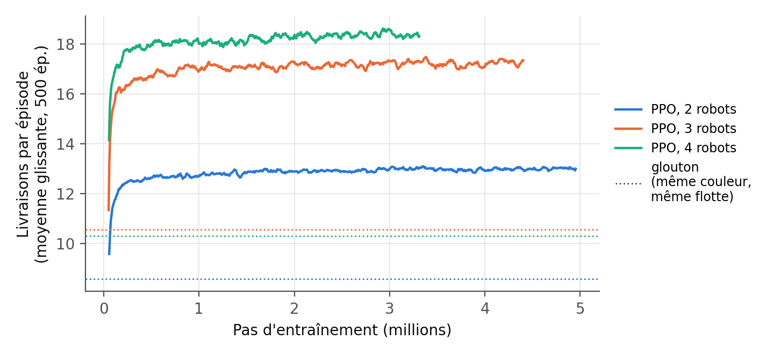
RÉSULTATS
PPO atteint son plateau en moins d'un million de pas
▪ Entrées indépendantes de la carte et de n : généralise aux états jamais vus
▪ 60 min par taille, ≈ 1 400 pas/s sur CPU
▪ Pointillés : glouton avec la même flotte
11
Notes:
Un même réseau traite n'importe quel nombre de robots, car ses entrées ne dépendent ni de la carte ni de la taille de la flotte. Il dépasse le glouton (pointillés) dès les premières centaines de milliers de pas.

Slide 12
RÉSULTATS · SCÉNARIO BIG
Sur le scénario le plus dur, PPO livre 73 % de plus
 | Livraisons | Job ratio | Retours arrière
Glouton | 10,6 | 2,12 | 0,340
PPO (12 h) | 18,3 | 1,50 | 0,081
18,3
livraisons par épisode
▪ Le glouton oscille : un tiers de ses pas reviennent sur la case quittée
▪ PPO attend en tournant : 98,5 % de ses demi-tours sont près d'un autre agent
▪ Une action WAIT accélère l'apprentissage mais crée des interblocages en évaluation
10,6
pour le glouton
12
Notes:
Labyrinthe 21×21 nouveau à chaque épisode, 6 robots hétérogènes, 3 humains, priorités, 400 pas ; 100 labyrinthes jamais vus. Le glouton oscille : un tiers de ses déplacements reviennent en arrière. Les demi-tours de PPO surviennent à 98,5 % près d'un autre agent : c'est sa façon d'attendre.

Slide 13
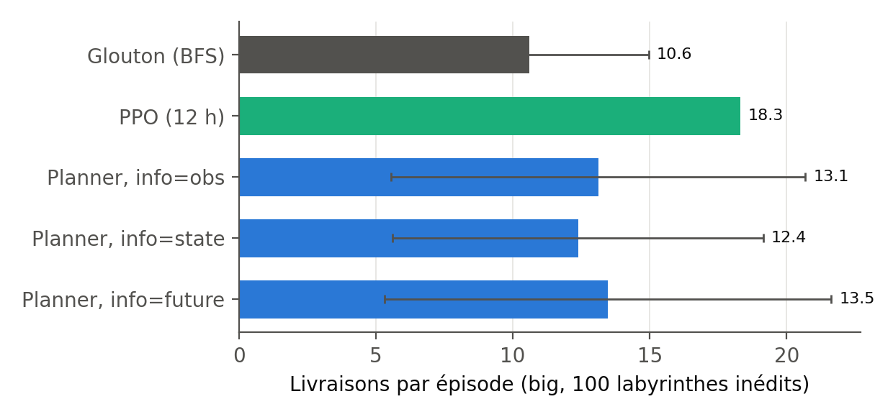
RÉSULTATS · PLANIFICATEUR, SCÉNARIO BIG
Zéro collision ne veut pas dire plus de livraisons
▪ 0 blocage, trajets les plus directs, mais 13,1 livraisons contre 18,3
▪ Voir les humains, même leur futur : 12,4 à 13,5, dans le bruit
▪ PPO a appris à partager les couloirs
▪ search : à compléter (Lohann)
13
Notes:
Le planificateur réserve les cases dans l'espace-temps : les robots ne se bloquent jamais entre eux, ses trajets sont les plus directs. Pourtant il livre 13,1 caisses contre 18,3 pour PPO, avec une forte variance : sur 11 à 14 labyrinthes sur 100 il livre moins de 5 caisses. Hypothèse : réserver un couloir d'une case condamne les autres à attendre. Savoir où sont les humains, ou même où ils iront, ne change rien de significatif (12,4 à 13,5, erreur-type 0,7) : l'écart avec PPO vient de ce qu'il a appris, pas de l'information. Search : chiffres à compléter (Lohann).

Slide 14
Ce qu'on retient
1
Le tabulaire centralisé ne passe pas à l'échelle
la mémoire sature avant l'apprentissage ; aveugle sur 99,5 % des états dès 3 robots
2
PPO généralise
entrées indépendantes de la carte et de la flotte ; +74 % sur le glouton à 4 robots, 18,3 contre 10,6 sur big
3
Les choix mesurés comptent plus que l'algorithme
masquer, donner les distances BFS, façonner sans flânerie, évaluer sur cartes inédites
Pistes : VDN / QMIX, têtes autorégressives, caractéristiques vectorisées
14
Notes:
Trois messages. Puis ouvrir les questions ; démo possible : python -m isaac.demo --checkpoint checkpoints/ppo_4.

